Slide 1

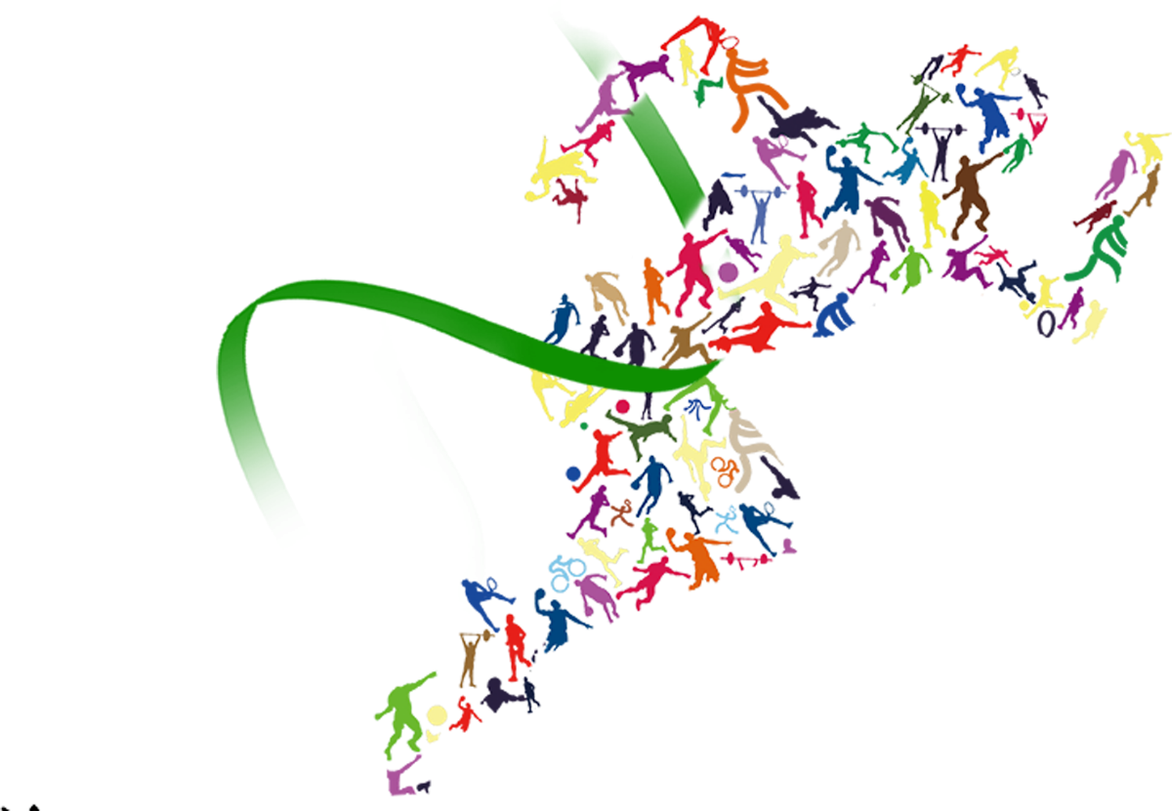

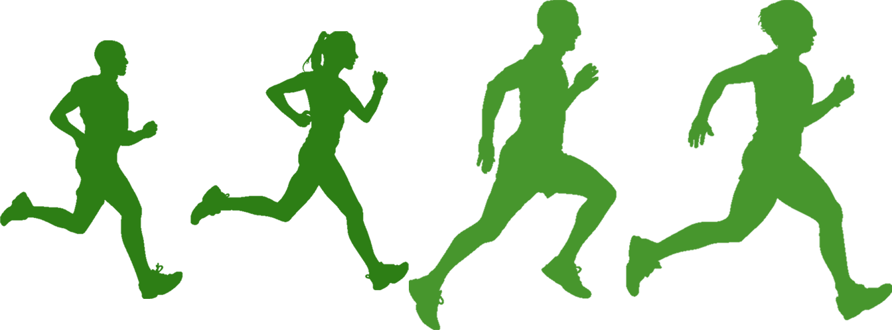
运动损伤的预防与处理
教师：覃茜园
时间：2024.

Slide 2
目录
运动损伤产生的原因及预防
01
常见的运动损伤
02
CONTENTS
常见穴位
03
运动损伤的处理
04

Slide 3


运动损伤产生的原因及预防
01

Slide 4
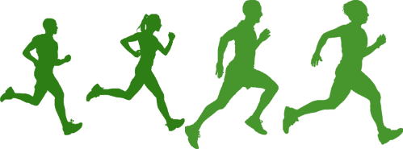
运动损伤产生的原因
1
2
3
思想麻痹大意是常见运动损伤中最主要的因素
运动前活动不充分,特别是缺乏针对性准备活动
运动情绪低下,或在畏难,恐惧,犹豫以及过分紧张时发生伤害事故.有时因缺乏运动经验,缺乏自我保护能力致伤
4
5
6
内容组合不科学,方法不合理,纪律松散以及技术上的错误等都可能引起损伤
运动场地狭窄,地面不平坦,器械安置不当或不坚固,锻练者拥挤在一起或多种项目在一起活动,容易相互冲撞所致
空气污浊,噪音,光线暗淡,气温过高或过低,以及运动服装不合要求等原因,都可以直接或间接造成伤害事故

Slide 5
运动损伤的分类
按损伤组织的种类分
按运动损伤的轻重程度分
01
02
肌肉韧带的扭伤及撕裂、挫伤、骨折、关节脱位、 脑震荡、 内脏破裂、冻伤、溺水等
轻伤（伤后不损失工作能力）
中等伤（伤后失去工作能力 24小时以上，需门诊治疗）
重伤（伤后需长期治疗）
按运动能力丧失的程度分
03
轻度伤、 中度伤、 重度伤
04
按损伤组织是否有创口与外界相通分
开放性损伤、 闭合性损伤
根据发病的缓急分
05
06
根据病因分
急性损伤、 慢性损伤
原发性损伤、 继发性损伤

Slide 6
运动损伤的预防
1
加强运动安全教育,克服麻痹思想,提高预防意识
3
加强保护与帮助,特别要提高自我保护能力；
如摔倒时,立即屈肘低头,团身滚动,切不可直臂或肘部撑地;
由高处跳下时,要用前脚掌着地,注意屈膝,弯腰,两臂自然张开,以利于缓冲和保持身体平衡。
认真做好准备活动,对可能发生运动损伤的环节和易伤部位,要及时做好预防措施
2
合理组织安排锻练,合理安排运动量,防止局部运动器官负担过重
3

Slide 7
常见的运动损伤
02

Slide 8
【一】软组织损伤
擦 伤
闭合性损伤的有
挫伤
开放性损伤的有
撕裂伤
肌肉拉伤
刺 伤

Slide 9
【一】软组织损伤-开放性损伤
1、擦伤的处理
症 状
处 理
因运动使皮肤受搓致伤；
跑步摔倒时,体操运动时身体擦磨器械受伤；
擦伤后皮肤出血或组织液渗出
小面积擦伤,可以用红药水涂抹伤口即可；
大面积擦伤,先用生理盐水洗净,再涂抹红药水,再用消毒布覆盖,最后用纱布包扎

Slide 10
【一】软组织损伤-开放性损伤
2、撕裂伤的处理
症 状
处 理
在剧烈运动时,或受到突然强烈的撞击时,造成肌肉撕裂；
其中包括开放性伤和闭合性伤；
常见有眉际撕裂,跟腱撕裂等.开放伤顿时出血,周围红肿.闭合伤触及时有凹陷感和剧烈疼痛
轻度开放伤,用红药水涂抹即可；
裂口大时,则需止血和缝合伤口；
必要时注射破伤风抗毒血清,以防破伤风症；如肌腱断裂,则需要手术缝合。

Slide 11
【一】软组织损伤-开放性损伤
3、挫伤的处理
症 状
处 理
因撞击器械或练习者之间相互碰撞而造成挫伤；
身体局部受到钝器打击而引起的组织损伤；
单纯挫伤会在损伤处出现红肿,皮下出血,并有疼痛，内脏器官受伤时,则会出现头晕,脸色苍白,出虚汗,四肢发凉等现象,严重者甚至出现休克。
轻度损伤不需特殊处理；
1、在24小时内冷敷或加压包扎,抬高患肢或外涂中药；
2、24小时以后,可按摩或理疗；经冷敷处理24小时后可用活血化瘀叮剂，局部可用伤湿止痛膏贴上，在伤后第一天予以冷敷，第二天热敷（约一周后可吸收消失）。
较重的挫伤可用云南白药加白酒调敷伤处并包扎，隔日换药一次，每日2-3次，加理疗。
进入恢复期可进行一些功能性锻练.如果怀疑内脏损伤,则临时处理后,送医院检查和治疗。

Slide 12
【一】软组织损伤-闭合性损伤
肌肉拉伤的处理（指肌纤维撕裂而致的损伤）
症状
处理
通常在外力直接或间接作用下，使肌肉过度主动收缩或被动拉长时引起肌肉拉伤。
特别是由于准备活动不充分，动作不协调以及肌肉弹性、伸展性、肌力差者更易拉伤，损伤后伤处肿胀有压痛并肌肉痉挛，触诊时可摸到硬块。
严重的肌肉拉伤是肌肉撕裂。
轻者可即刻冷敷，局部加压包扎，抬高患肢。24小时后可施行按摩或理疗。
如果肌肉已大部分或完全断裂者，在加压包扎急救后，固定患肢，立即送医院手术缝合。

Slide 13
【二】关节、韧带扭伤的处理
受外力的触击或撞击；运动时身体落地重心不稳向一侧倾斜或踩在他人足上或高低不平的地面上而致伤。
伤后局部能力立即丧失，有明显肿胀及疼痛等。
伤后立即抬高患肢，冷敷，加压包扎并固定休息，使毛细血管收缩，防止肿胀。
24小时后即可拆除包扎，可采用热敷、理疗，使毛细血管扩张，促进血液循环。
严重扭伤的如韧带断裂，关节脱位，应尽快到医院缝合或做固定处理。
症状
症状

Slide 14
【三】关节脱位的处理
症 状
处 理
关节脱位可分为完全脱位和半脱位(或称错位)两种。
关节脱位后，常出现畸形，与健肢对比不对称，因软组织损伤而出现炎症反应，局部疼痛及压痛和关节肿胀，并失去正常活动功能，甚至发生肌肉痉挛等现象。
用长度和宽度相称的夹板固定伤肢。
如没有夹板，可将伤肢固定在自己的躯干或健肢上，防止震动，随后及时送医院治疗。
必须指出，如果没有把握做整复处置时，切不可随意做整复手术，以免再度增加伤害。

Slide 15

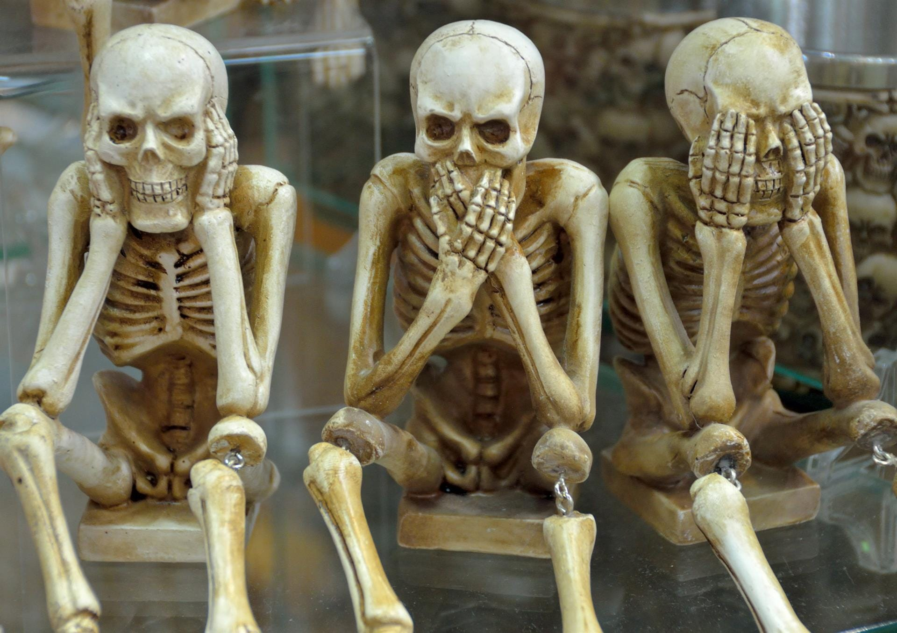
人体共206块骨头（不包括籽骨）
1、骨的基本结构： 骨膜、骨质、骨髓以及神经、血管
（成骨细胞 破骨细胞）
2、按形状分类：长骨、短骨、扁骨和不规则骨
3、按所在部位分类：中轴骨、附肢骨
4、骨的功能：
（1）支持功能
（2）运动功能
（3）保护功能
（4）造血功能
（5）储备钙和磷的功能

Slide 16
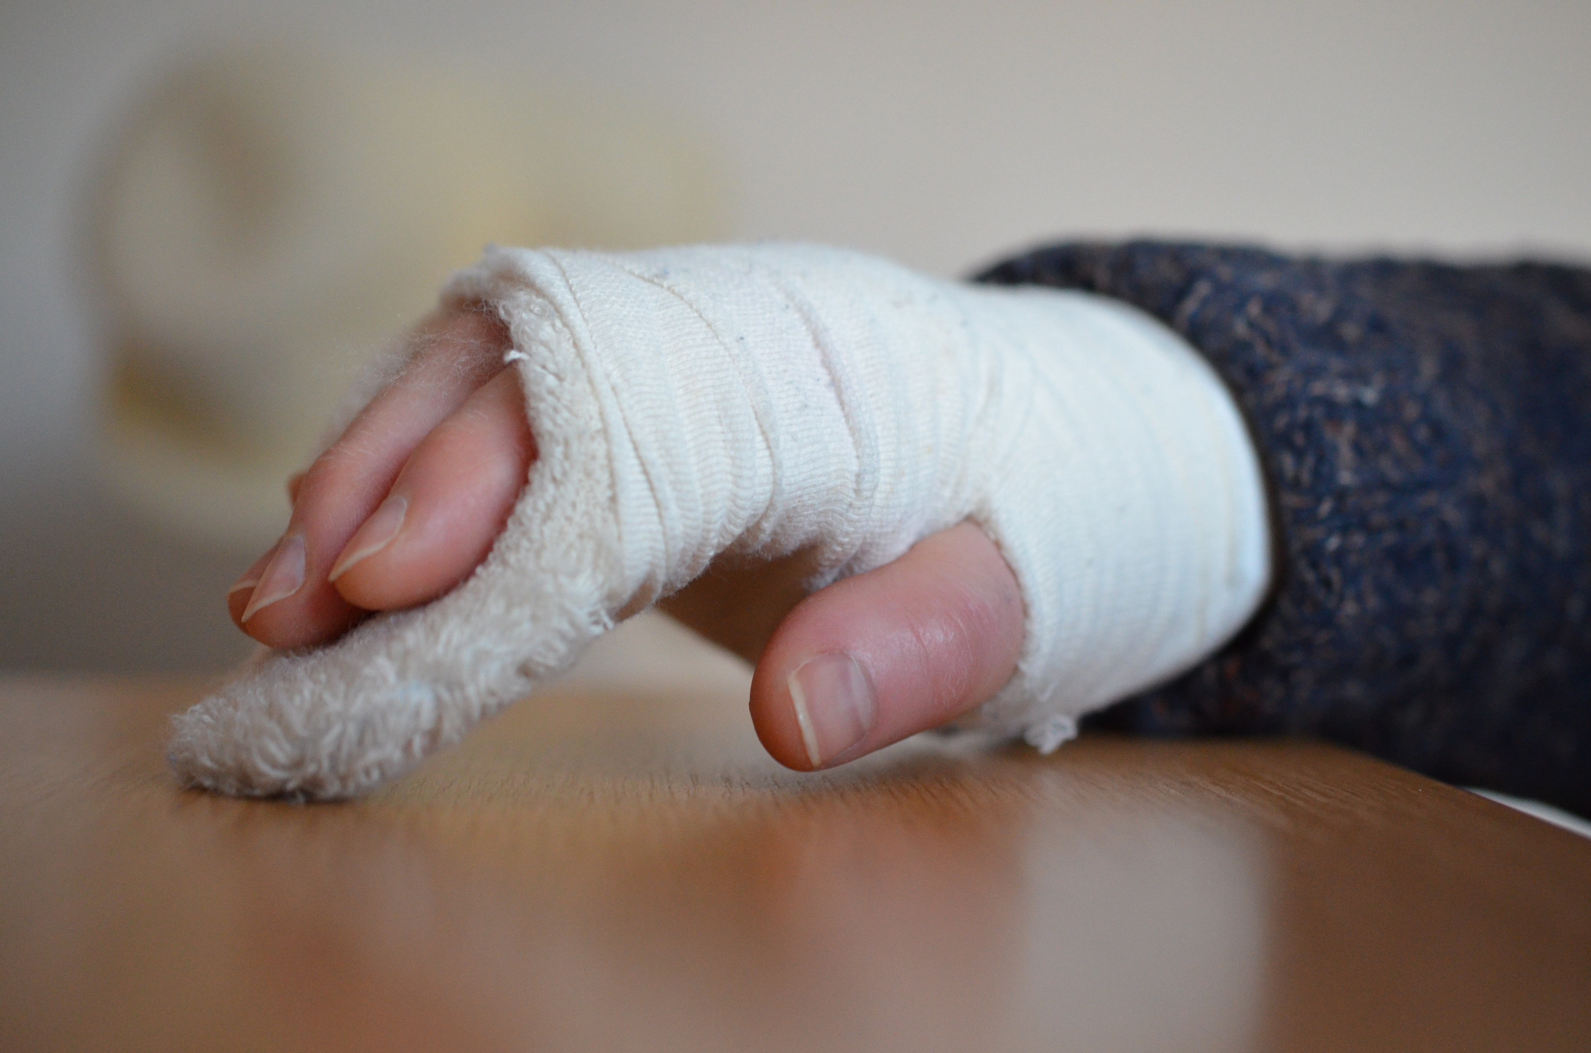
【四】骨折的处理
症状：
运动中，身体某部受到直接或间接暴力，或者肌肉强烈收缩时，使骨的完整性遭到破坏的损伤，叫做骨折。
骨折后，受伤肢体剧烈疼痛，骨折处有明显压痛、肿胀及皮下淤血，受伤躯体功能丧失，关节正常位置改变。出现畸形。完全骨折，局部可出现类似关节的活动，移动时可产生骨摩擦声。
处理：
骨折属严重的运动损伤，有时会引起休克。因此，一旦发生骨折，首先要注意预防休克，发现休克要及时处理。
对有伤口或开放性骨折的出血伤员，首先应采取适当的方法止血，然后包扎伤口，再固定骨折。
临时固定。骨折时，用夹板、绷带把折断的部位固定、包扎起来，使伤部不再活动，称为临时固定。这是骨折的急救方法。其目的是为了减轻疼痛，避免加重损伤，且便于伤员的转送。

Slide 17
临时固定的注意事项
固定前不要无故移动伤肢
①
固定时不要试图修复。如果畸形很厉害，可顺伤肢长轴方向．稍加牵引
②
夹板的长度和宽度要与骨折的肢体相称，其长度必须超过骨折部的上下两个关节。固定的松紧要合适且牢靠。
③
各部位骨折的临时固定法：
要根据不同的部位，采用不同的包扎固定方法，及时送往医院，不再出现第二次损伤。

Slide 18
【五】出血的处理
症状：血液从损伤的部位流出，称为出血。按出血的部位不同，分为外出血和内出血两种。
外出血
内出血
指血液从损伤的血管内流出后向皮下组织、肌肉、体腔(包括颅腔、胸腔、腹腔和关节腔)及胃肠和呼吸器官内注入。
内出血较外出血性质严重，因其初期不易被察觉，容易发展成为大出血，故危险性很大。
指血液从皮肤创口向体外流出，是运动损伤中较为常见的一种。

Slide 19
（外）出血的处理
常用绑带加压包扎法、指压法、止血带法三种方法。
01
02
03
04
05
抬高伤肢法
绑带加压包扎法
加垫屈肢法
止血带法
指压止血法
如动脉出血压在出血口的上端，静脉出血压在下端，毛细血管直接压在伤口上。但由于手指直接触及伤口，易引起感染，故最好敷上消毒纱后进行指压。

Slide 20
【六】休克的处理
休克（SHOCK）是一种急性血循环功能不全综合症。
其发病原理是有效血液循环量不足，引起全身组织和脏器的血流灌注不良，导致组织缺血缺氧和脏器功能障碍。
凡能引起有效循环血量不足或排量减少的各种因素，都能引起休克。
休克发生时，短时间内出现意识模糊，全身软弱无力，面色苍白，出冷汗，反应迟钝，心率增快，血压降低，呼吸缓慢，进而出现昏迷，甚至死亡。
迅速将伤员平卧，使之安静休息。
要保持病人体温，在天气寒冷时更要注意，但也不能过热。有时可给姜糖水、热茶等饮料。
针刺或掐点 内关、足三里、飞合谷、人中等穴位，对休克有一定的疗效。
针对病因处理
如外出血引起的休克，应立即进行止血。
内出血时可做冷敷。
外伤剧烈疼痛引起的休克，要用镇痛剂止痛。
出现骨折要使伤肢安静，并用夹板固定 。
症 状
处 理

Slide 21
搬运伤员（送医院）时注意事项
一般分为徒手搬运和器械及车辆搬运两大类
扶持法
担架搬运法
特制的担架、普通的
门板、床板，固定住伤员
抱持法
徒手搬运法
器械及车辆
搬运法
托椅式搬运法
车辆搬运法
卧式三人搬运法
救护车最好；车速慢点，
少颠簸、震动，照顾好伤员

Slide 22
常见穴位
03

Slide 23
【一】头部常用穴位
百会 头顶正中线与两耳尖连线色交
叉点处,距前发际5寸
1
6
阳白 鱼腰穴上1寸
2
头维 入发际0.5寸,旁开中线4.5寸
7
太阳 眉梢与外眼角间向后约1寸凹陷中
3
印堂 两眉头连线的中点
8
迎香 鼻翼旁开0.5寸
4
攒竹 眉头凹陷中
9
瞳子廖 在目外眦外侧,眼眶骨的外缘
5
鱼腰 眉头的中点

Slide 24
头部常用穴位
10
人中 人中线上1/3与下1/3交界处
15
地仓 口角旁0.4寸
颊车 下颌角前上方一横指.咀嚼时咬肌隆起最高点
11
丝竹空 在眉毛外端凹陷中
16
12
听宫 在耳屏与下颌关节之间,微张口呈凹陷处
17
风池 平耳垂,颈后两筋外凹陷中
缺盆 锁骨上缘中点凹陷中,旁开前正中线4寸
13
翳风 在耳垂后方,下颌角与乳突之间凹陷中
18
下关 颧弓与下颌切迹之间的凹陷中,合口有孔,张口即闭
14

Slide 25
【二】 胸腹部常用穴位
气海
腹中线,脐下1.5寸
中脘
腹部正中线,脐上4寸
神阙
脐的中间
04
02
06
01
03
05
膻中
两乳头之间,正中线上
07
章门
第十一肋端
天枢
脐旁开2寸
关元
腹中线,脐下3寸

Slide 26
【三】腰部常见穴位
大椎穴与肩峰
连线的中点
第2胸椎棘突
下旁开1.5寸
第5胸椎棘突
下旁开1.5寸
第9胸椎棘突
下旁开1.5寸
大椎
肩并
天宗
风门
肺俞
心俞
膈俞
肝俞
02
04
06
08
01
03
05
07
第七颈椎棘突下
肩胛冈中点与肩胛
下角连线的上1/3处,
肩胛冈下窝中央
第3胸椎棘突
下旁开1.5寸
第7胸椎棘突
下旁开1.5寸

Slide 27
腰部常见穴位
第11胸椎棘突
下旁开1.5寸
第2腰椎棘突
下旁开1.5寸
第4腰椎棘突
下旁开1.5寸
分为上,次,中,
下左右共8穴
胆俞
脾俞
胃俞
肾俞
命门
大肠俞
腰眼
八廖
上廖在第一骶后孔中，
次廖在第二骶后孔中,
中廖在第三骶后孔中,
下廖在第四骶后孔中
10
12
14
16
09
11
13
15
第10胸椎棘突
下旁开1.5寸
第12胸椎棘突
下旁开1.5寸
第2腰椎
下棘突间
第4腰椎棘突下旁开3.5-4寸之间凹陷中

Slide 28
【四】上肢常用穴位
肩峰后下方,
举臂时呈凹陷
屈肘,肘横纹
外端凹陷中
在曲池下2寸
腕背横纹
桡侧,两筋之间
1
肩隅
2
肩廖
3
极泉
4
曲池
5
小海
6
手三里
7
尺泽
8
阳溪
肩峰前下方,
举臂时呈凹陷
腋窝正中,
腋动脉内侧
屈肘,尺骨鹰嘴
与肱骨内上髁之间
肘横纹中,肱二头
肌键桡侧凹陷处

Slide 29
上肢常用穴位
腕背横纹上
3寸,两骨之间
腕背横纹中,指总
伸肌腱尺侧缘,凹陷中
腕横纹尺侧端,尺侧
腕屈肌腱的桡侧凹陷中
在拇指桡侧,去
指甲角0.1寸处
9
合谷
10
支沟
11
外关
12
阳池
13
列缺
14
神门
15
内关
16
少商
手背,第一,二掌骨
之间,约平第二掌骨中点
腕背横纹
上2寸,两骨之间
桡骨茎突上方，宛横纹上1.5寸，两手虎口交叉，一手食指压在另一手桡骨茎突上，此时食指尖处即是
腕横纹上
2寸,两筋间

Slide 30
【五】下肢常见穴位
在股骨大转子与骶裂孔连
线的外1/3和内2/3交界处
环跳 1
7 伏兔
髌骨外上缘直上6寸
在髂前上棘与股骨
大转子连线中点处
居廖 2
8 梁丘
髌骨外上缘直上2寸
大腿后侧正中
线,臀横纹中点
承扶 3
下肢常
见穴位
(上)
9 血海
髌骨内上缘直上2寸
承扶穴直下6寸
殷门 4
10 内,外膝眼
髌骨下缘,髌骨韧
带内,外侧的凹陷中
大腿外侧,帼横纹上7寸;
当直立垂手时,中指指尖取穴
风市 5
11 足三里
外膝眼下3寸
髂前上嵴与髌骨外
缘连线上,平臀横纹
髀关 6

Slide 31
下肢常用穴位
腓骨小头前下方凹陷中
阳陵泉 12
18 解溪
踝关节前横纹中点,两肌腱中间与外踝尖平齐
在胫骨内侧髁下缘凹陷中
阴陵泉 13
19 太冲
足背第一，而跖骨底凹陷中
帼窝横纹中点
委 中 14
下肢常
见穴位
(下)
20 昆仑
在跟腱与足外踝之间凹陷处
腓肠肌两肌腹之间凹陷顶点
承 山 15
21 太溪
在跟腱与足内踝之间凹陷处
内踝间直上3寸
三阴交 16
22 涌泉
在足心前1/3凹陷处
外踝上3寸,腓骨后缘
绝骨(悬钟) 17

Slide 32
穴位/位置/主治
穴 位 | 位 置 | 主 治
百合 |  | 头痛、头晕、昏迷
印堂 |  | 头痛、头晕、失眠、鼻疾
人中 |  | 昏迷、急性腰扭伤
太阳 |  | 头痛、感冒、眼疾
承泣 |  | 近视眼、角膜炎、视神经萎缩
风驰 |  | 头痛、头晕、颈痛、耳鸣
头部常用穴位

Slide 33
穴位/位置/主治
穴 位 | 位 置 | 主 治
大椎 |  | 发热、颈痛、中暑
天宗 |  | 肩胛部痛、落枕
肾俞 |  | 腰痛、肾炎
大肠俞 |  | 腰痛、肠炎
腰背部常用穴位

Slide 34
穴位/位置/主治
穴 位 | 位 置 | 主 治
曲池 |  | 肩臂痛、发热、上肢功能障碍
扭伤 |  | 急性腰扭伤
外关 |  | 腕痛、落枕、上肢功能障碍、头痛、牙痛
内关 |  | 昏迷、上腹痛、胸痛、肘腕指痛
合谷 |  | 牙痛、上肢痛、头痛
十宣 |  | 中暑、休克
腰背部常用穴位

Slide 35
下肢常用穴位
穴位/位置/主治
穴 位 | 位 置 | 主 治
环跳 |  | 腰痛、髋痛、坐骨神经痛
膝眼 |  | 膝痛
足三里 |  | 腹痛、膝痛。有强壮作用
承山 |  | 腓肠肌痛、腰痛、坐骨神经痛、足跟痛
悬钟 |  | 踝扭伤、落枕
昆仑 |  | 腰痛、踝痛、坐骨神经痛、痛经
涌泉 |  | 中暑、休克
下肢常用穴位

Slide 36
运动损伤的处理
04

Slide 37
急救包扎的方法
环形包扎法常用于额部、手腕和小腿下部等;
螺旋形包扎法常用于上臂、大腿的下部等;
反折螺旋形包扎法适用于前臂、小腿、大腿等;
“8”字形包扎法常用于包扎肘、膝、踝等关节
绑带包扎法
三角巾包扎法
前臂悬挂法
01
02
03
适用于全身各部位；手部、足部、头部
大悬臂带法
小悬臂带法

Slide 38
运动损伤的急救原则
01
02
03
04
抓住主要矛盾，
救命在先，止血，防止休克。
急救人员要态度和蔼可亲，有高度的责任心，保持镇定，急救技术应力求熟练。
先急救要争分夺秒，力求迅速、准确、有效，作到快抢、快救和快送医院。
应陪伴伤员送至医院，并向医生介绍伤员的发病情况及抢救经过。

Slide 39
谢谢聆听！

